Slide 1

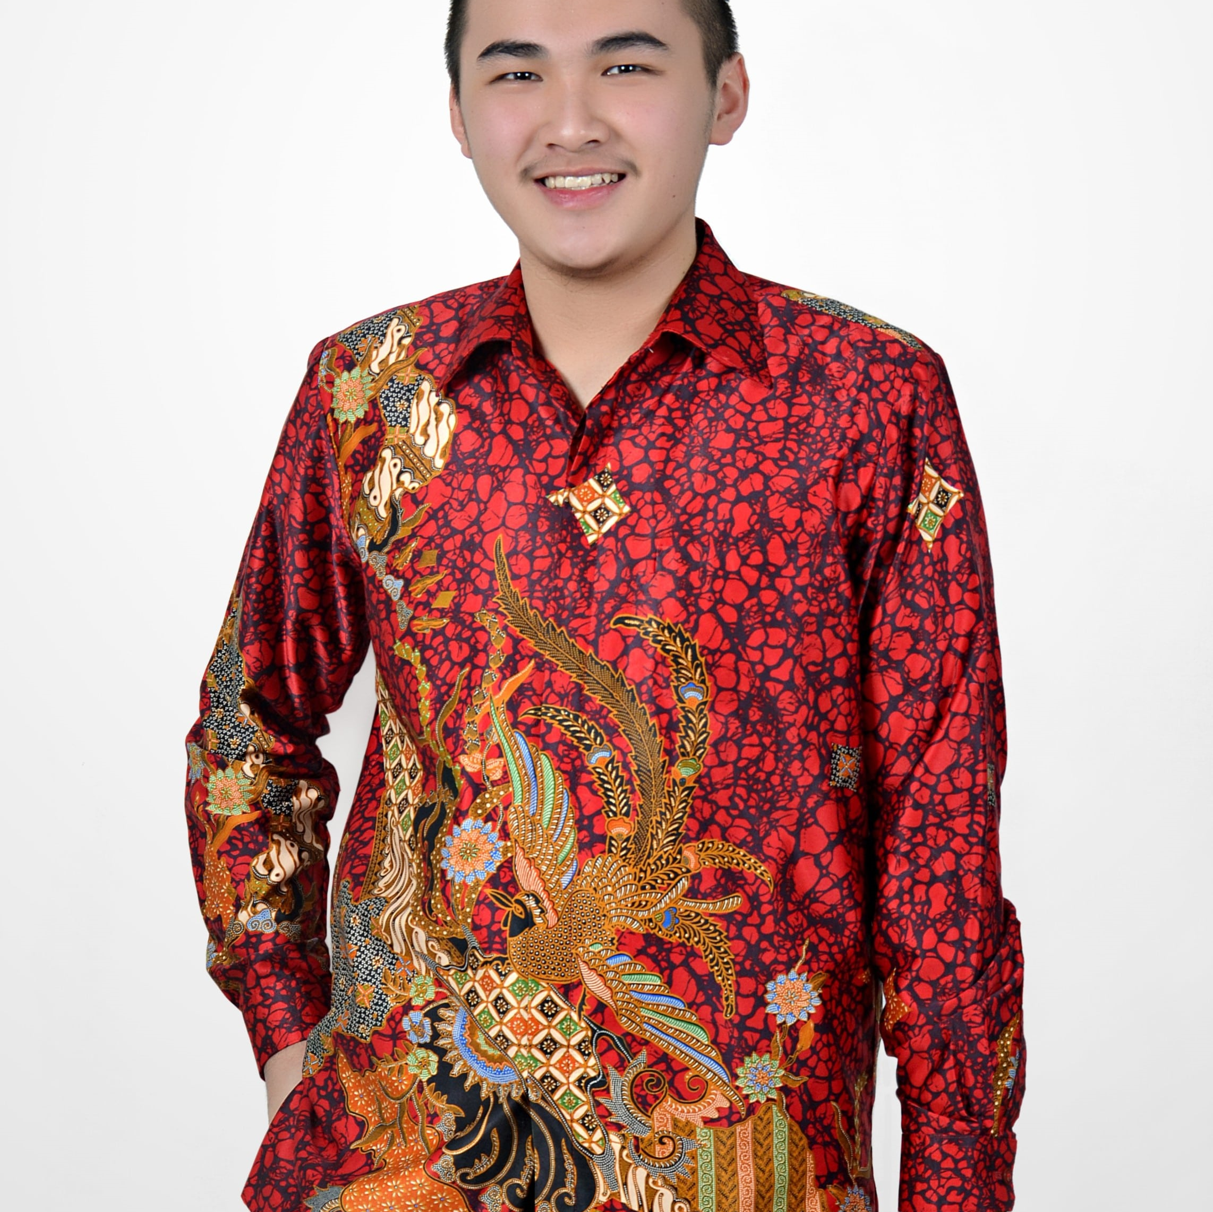
Predict Customer Personality to boost marketing campaign by using Machine Learning
Created by:
Dharma Setiawan
dharmasetiawan100@gmail.com
www.linkedin.com/in/dharma-setiawan
Dharma is a highly competent Financial Engineer professional with a proven track record in data, finance, and statistic. He has strong technical skills as well as excellent interpersonal skills, enabling him to interact with a wide range of clients. He is eager to be challenged in order to grow and further improve analyzing, technical, and problem- solving skills. His greatest passion is in life is using my technical know-how to benefit other people and organizations.

Slide 2
Overview
“Sebuah perusahaan dapat berkembang dengan pesat saat mengetahui perilaku customer personality nya, sehingga dapat memberikan layanan serta manfaat lebih baik kepada customers yang berpotensi menjadi loyal customers. Dengan mengolah data historical marketing campaign guna menaikkan performa dan menyasar customers yang tepat agar dapat bertransaksi di platform perusahaan, dari insight data tersebut fokus kita adalah membuat sebuah model prediksi kluster sehingga memudahkan perusahaan dalam membuat keputusan ”
Untuk selengkapnya, dapat melihat jupyter notebook disini

Slide 3
Table of Content
EDA (Conversion Rate Analysis)
Data Cleaning & Preprocessing
Modelling
Interpretasi Model

Slide 4
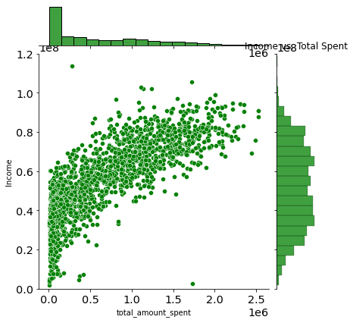
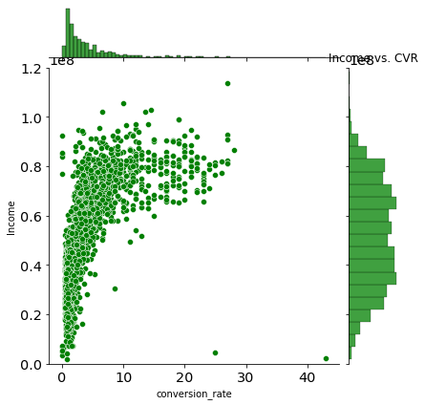
Conversion Rate Analysis
Untuk selengkapnya, dapat melihat jupyter notebook disini

Slide 5
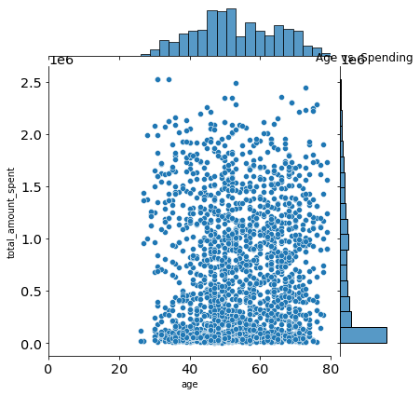
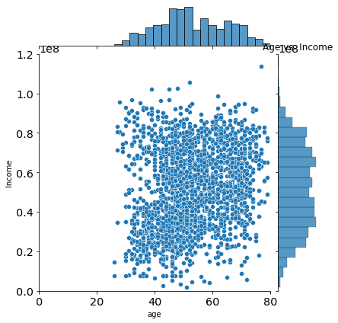
Conversion Rate Analysis
Untuk selengkapnya, dapat melihat jupyter notebook disini

Slide 6
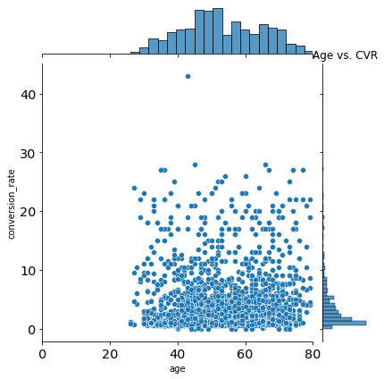
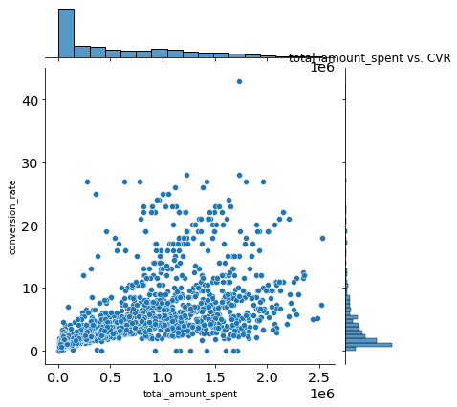
Conversion Rate Analysis
Untuk selengkapnya, dapat melihat jupyter notebook disini

Slide 7
Conversion Rate Analysis
Pada tahap ini, kita dapat menyimpulkan beberapa hal:
Semakin besar income, semakin besar pula pengeluaran (korelasi positif)
Tidak ada kecenderungan yang spesifik pada kategori umur.
Rekomendasi: Kita bisa menargetkan untuk yang pengeluaran diatas 60 juta dan conversion rate >10% untuk diberikan voucher.
Untuk selengkapnya, dapat melihat jupyter notebook disini

Slide 8
Data Cleaning & Preprocessing
Cek Missing Value
Cek Duplicated Data
Feature Encoding
Standardisasi

Slide 9
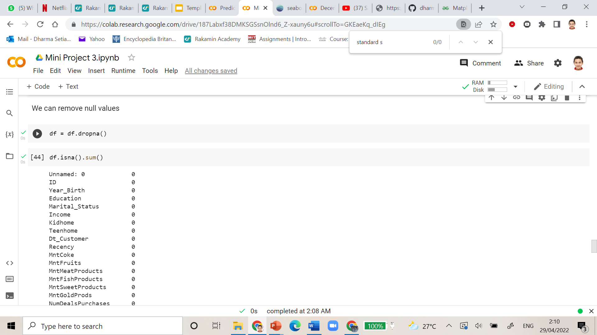
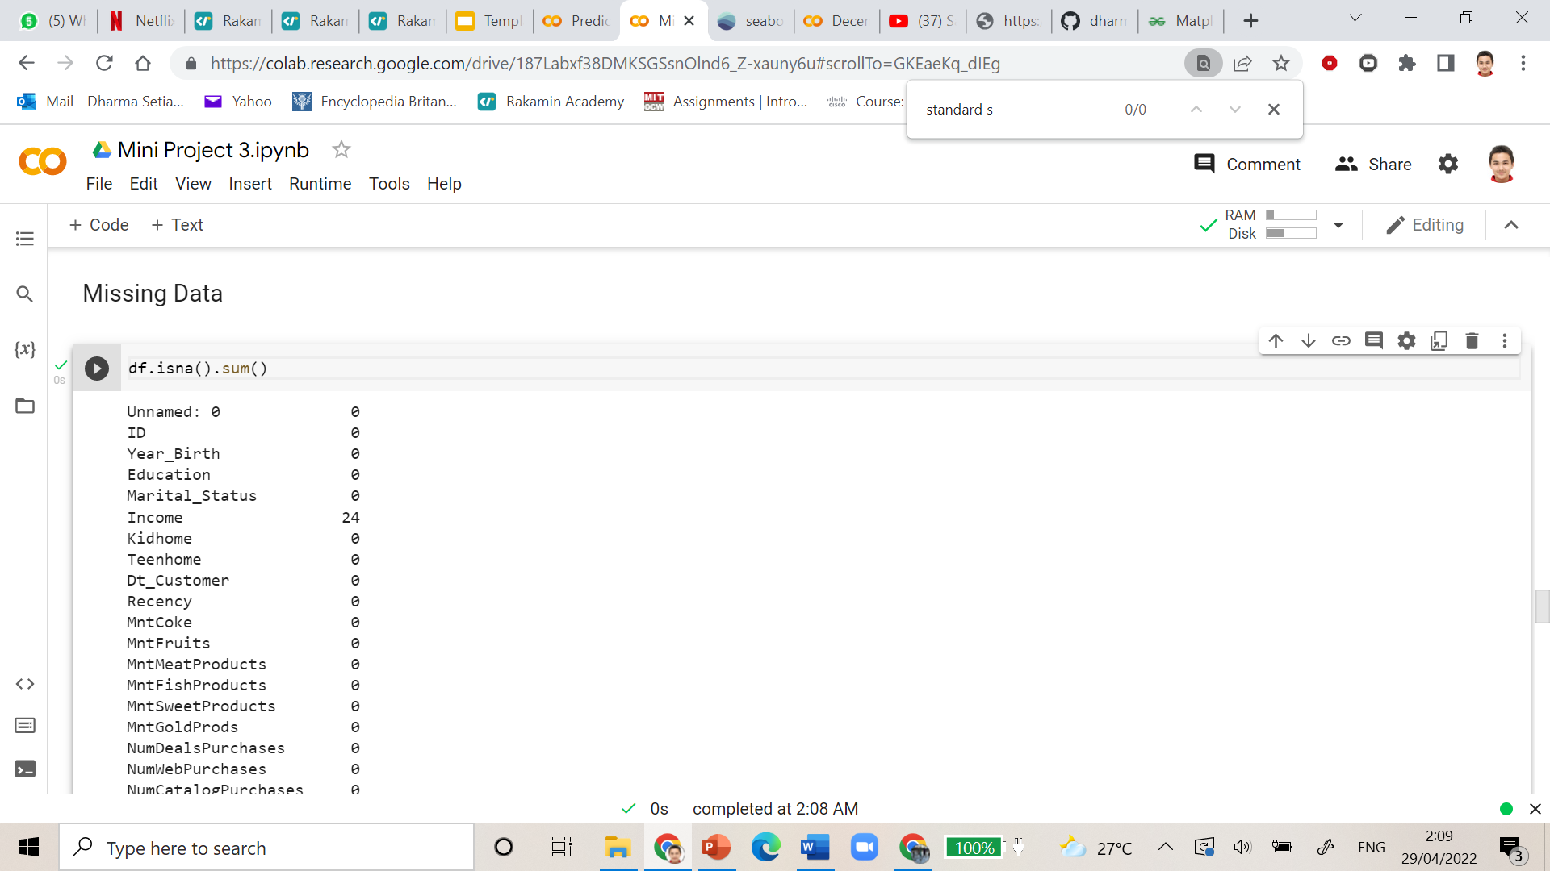
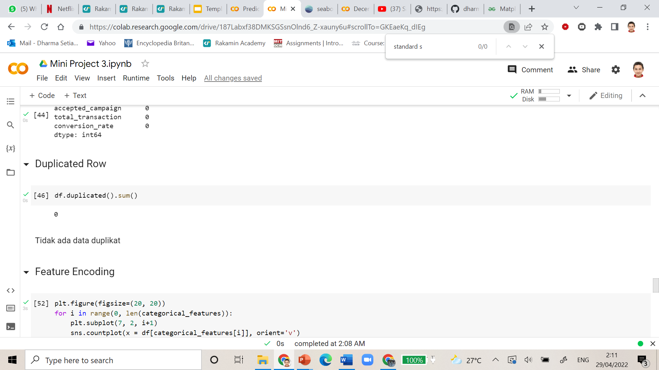
Missing Values & Duplicated
Cara penyelesaian income: Kita dapat membuang data tersebut karena masih tergolong sedikit
Untuk selengkapnya, dapat melihat jupyter notebook disini

Slide 10
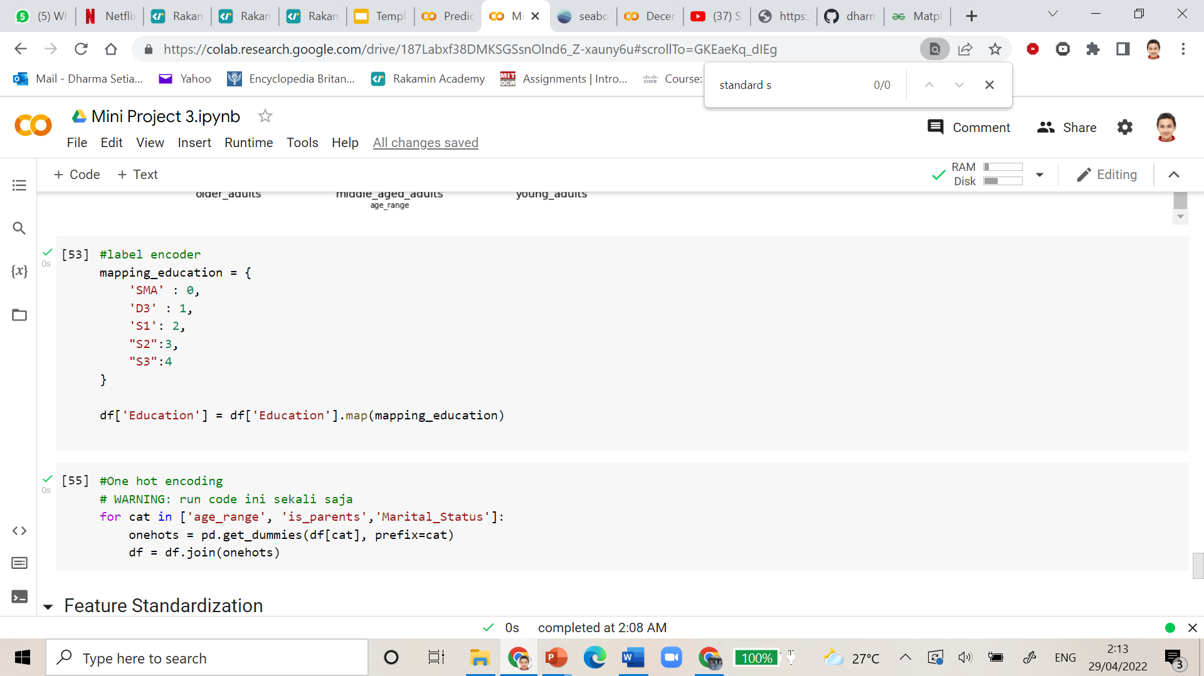
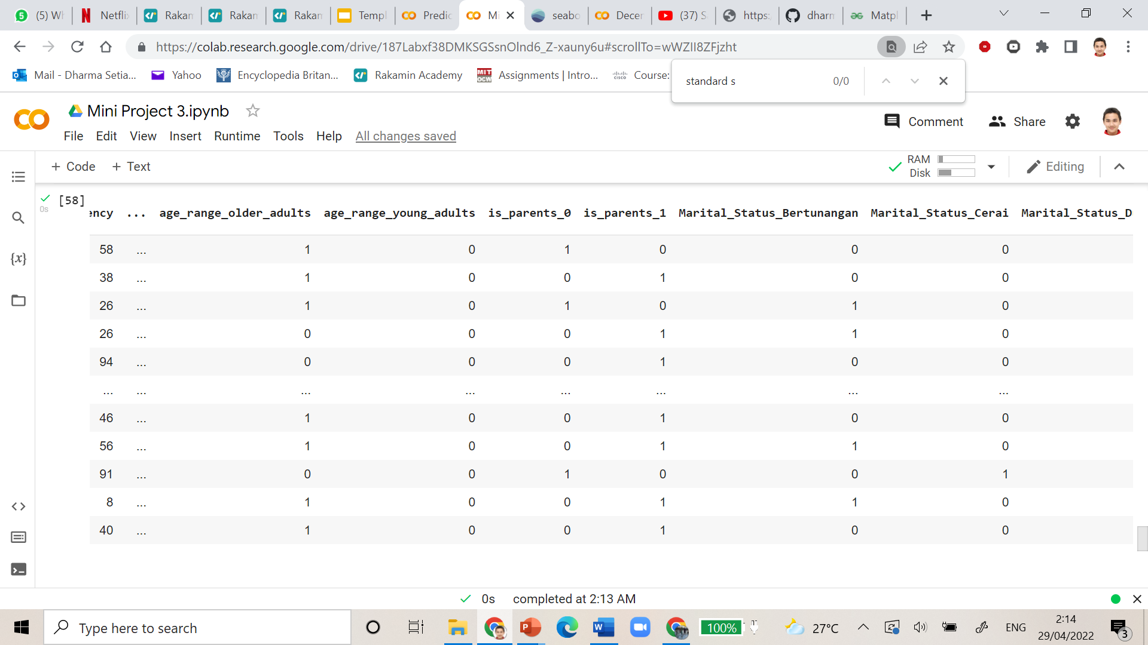
Feature Encoding
OHE dilakukan pada feature age_range, is_parents, dan Marital_status
Untuk selengkapnya, dapat melihat jupyter notebook disini

Slide 11
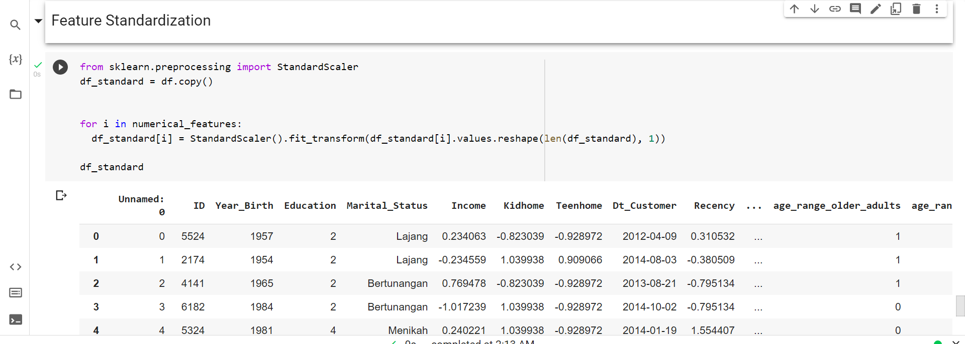
Standardization
Untuk selengkapnya, dapat melihat jupyter notebook disini

Slide 12
Modelling
Data Modelling K-Means

Slide 13
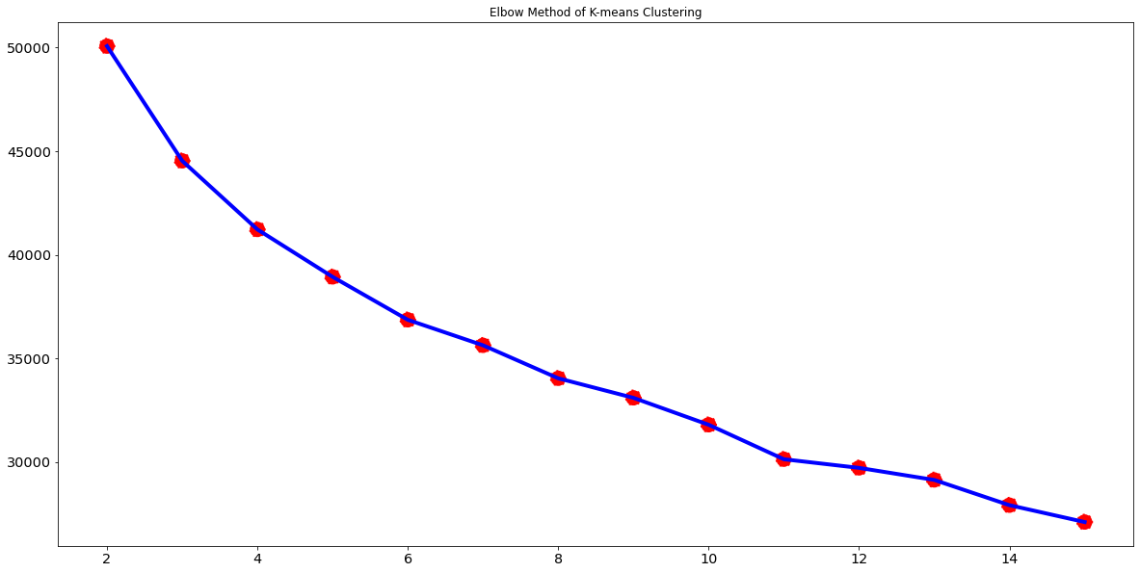
Data Modeling
Berdasarkan elbow method, jumlah pengelompokkan terbaik sebanyak 4.
Untuk selengkapnya, dapat melihat jupyter notebook disini

Slide 14
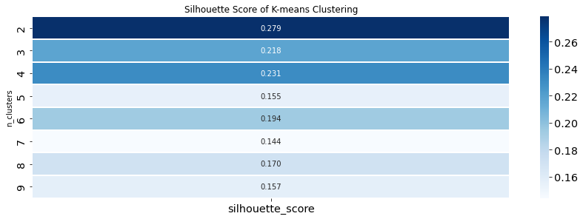
Data Modeling
Berdasarkan silhouette score, jumlah pengelompokkan terbaik sebanyak 4.
Untuk selengkapnya, dapat melihat jupyter notebook disini

Slide 15
Interpretasi Model
Cluster Analysis
Recommendation & Potential Impact

Slide 16
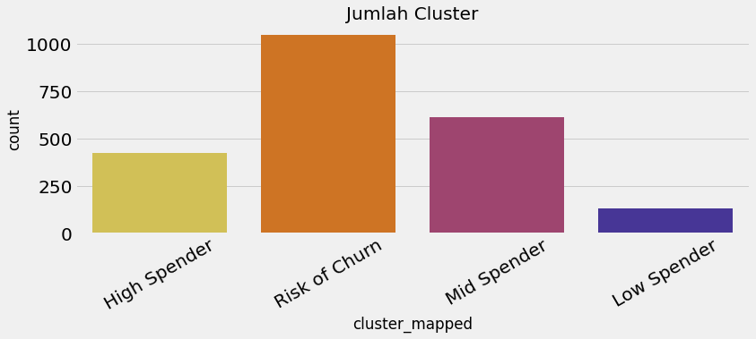
Customer Personality Analysis for Marketing Retargeting
Untuk selengkapnya, dapat melihat jupyter notebook disini

Slide 17
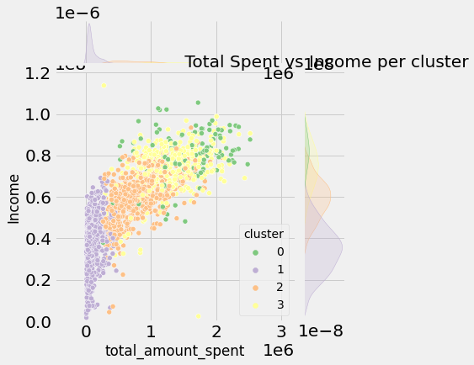
Customer Personality Analysis for Marketing Retargeting
Untuk selengkapnya, dapat melihat jupyter notebook disini

Slide 18
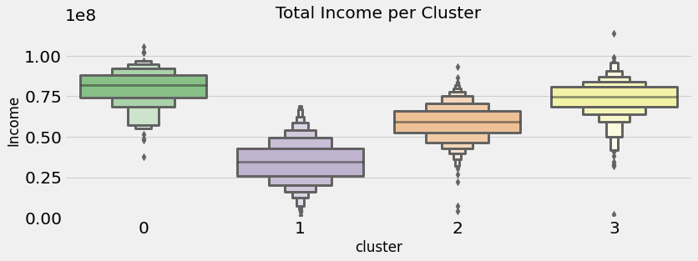
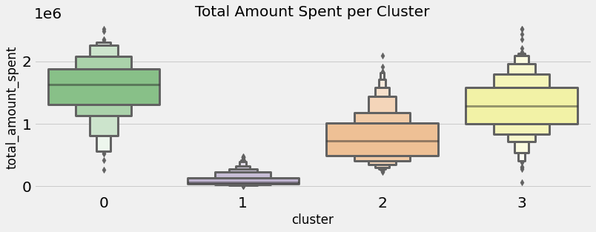
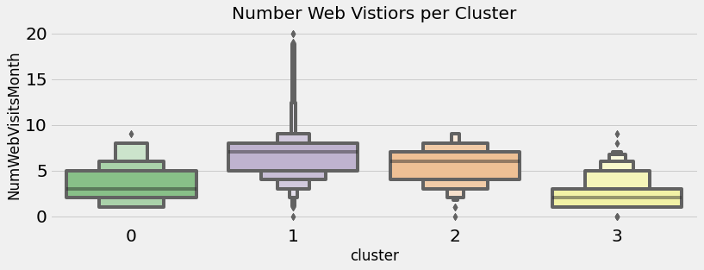
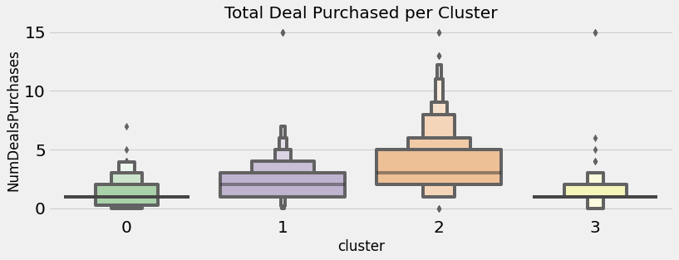
Customer Personality Analysis for Marketing Retargeting
Untuk selengkapnya, dapat melihat jupyter notebook disini

Slide 19
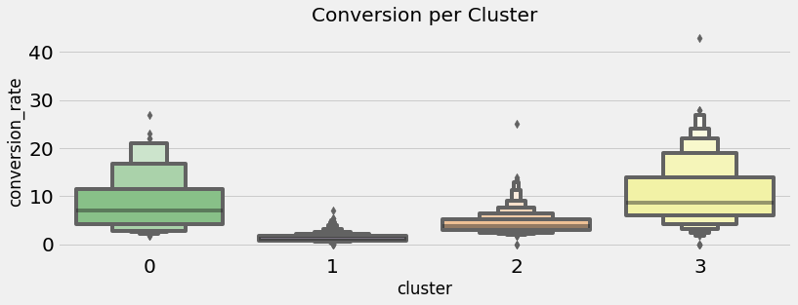
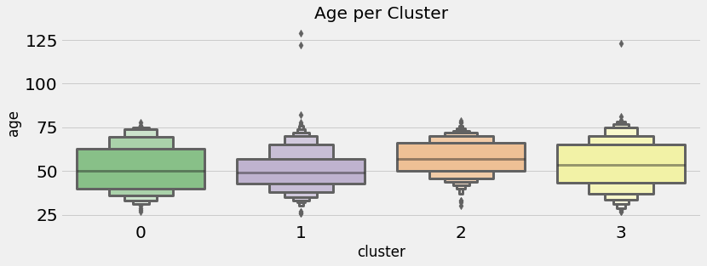
Customer Personality Analysis for Marketing Retargeting
Untuk selengkapnya, dapat melihat jupyter notebook disini

Slide 20
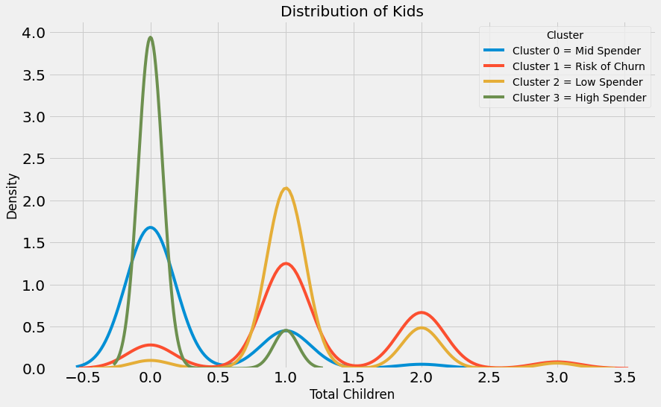
Customer Personality Analysis for Marketing Retargeting
Untuk selengkapnya, dapat melihat jupyter notebook disini

Slide 21
Customer Personality Analysis for Marketing Retargeting
Recommendation:
1. Tetap monitor transaksi dan retensi dari kelompok High Spender, Fokus untuk tingkatkan service agar kelompok kelompok ini tidak churn
2. Untuk kelompok Mid Spender dapat dilakukan analisis lebih lanjut bagaimana agar meningkatkan transaksinya dengan memberikan rekomendasi yang lebih personal, serta analisis lebih dalam bagaimana untuk optimasi promo pada segmen ini dan tetap berbelanja di platform kita
3. Untuk kelompok Low Spender dan Risk to Churn, juga dapat dilakukan analisis lebih lanjut bagaimana meningkatkan rasio konversi visit to transaction, Mereka mempunyai jumlah visit yang cukup tinggi tapi tidak melakukan transaksi. Hal ini dapat disebabkan oleh produk ataupun harga yang tidak cocok.
Potential Impact:
- Jika kita fokus untuk terus monitor kelompok High Spender, kita akan tetap mendapatkan potensial GMV sebesar IDR 554 Juta, sedangkan untuk kelompok Mid Spender sebesar IDR 64 Juta
- Jika kita dapat optimasi promo yang di spend untuk Mid Spender (dengan asumsi reduksi 50%)m kita dapat melakukan reduksi cost seevsar IDR 83 Juta
Untuk selengkapnya, dapat melihat jupyter notebook disini

